Slide 1

현대건설 영상 안전관리 AI 개발
2022-07-08
July 08, 2022
SmartInsideAI

Slide 2
목차
프로젝트 목표
개발 계획 및 차후 일정
라벨링 클래스
건설장비 모델
정확도 향상 방해 요인 및 솔루션
작업자 감지 모델
위험 경고 시나리오
SmartInsideAI

Slide 3
프로젝트 목표
CCTV기반 건설안전 관리 모델 학습 및 플랫폼 구축
현장의 노이즈 및 스케일 등의 상황을 고려한 실시간 위험 감지 모델 생성
-> 현장 CCTV 비디오 수집 및 Finetunning
현장 안전 위반사항 자동 검출
  -> 신호수 위반 사항, 중장비 반경 거리 표식 및 경고
정확도 및 오판율 개선
-> 모델 간 Ensemble
실시간으로 관리 감독 가능한 플랫폼 구현
-> 현장 환경 및 시나리오에 알맞는 웹 플랫폼
SmartInsideAI

Slide 4
개발 계획
 | 라벨링 | 모델링 | 서비스 구현
5월 | DATASET 수집 | 알고리즘 테스트
6월 | BASE 모델 학습을 위한 라벨링 | BASE모델 개발 중장비 목표 MAP 0.5
7월 | 부족한 데이터 라벨링 | 모델 성능 향상 중장비 목표 MAP 0.7 | 기획 및 대시보드
8월 | 추가 CLASS 설정 및 라벨링 | 현장 테스트 | 서비스화 개발
9월 |  |  | 플랫폼 테스트/개선
SmartInsideAI

Slide 5
개발 계획
 | 라벨링 | 모델링 | 서비스 구현
5월 | DATASET 수집 | 알고리즘 테스트
6월 | BASE 모델 학습을 위한 라벨링 | BASE모델 개발 중장비 목표 MAP 0.5
7월 | 부족한 데이터 라벨링 | 모델 성능 향상 중장비 목표 MAP 0.7 | 기획 및 대시보드
8월 | 추가 CLASS 설정 및 라벨링 | 현장 테스트 | 서비스화 개발
9월 |  |  | 플랫폼 테스트/개선
7월 1주차
목표 현재
중장비mAP 0.7 -> 0.55
근로자mAP 0.6 -> 0.39
라벨링 Instances 7만 -> 사람 3.2만 장비 4.3만(총 7.6만)
SmartInsideAI

Slide 6
개발 계획
 | 라벨링 | 모델링 | 서비스 구현
5월 | DATASET 수집 | 알고리즘 테스트
6월 | BASE 모델 학습을 위한 라벨링 | BASE모델 개발 중장비 목표 MAP 0.5
7월 | 부족한 데이터 라벨링 | 모델 성능 향상 중장비 목표 MAP 0.7 | 기획 및 대시보드
8월 | 추가 CLASS 설정 및 라벨링 | 현장 테스트 | 서비스화 개발
9월 |  |  | 플랫폼 운영 및 관리
7월 1주차 | 7월 2주차
정확도 향상을 위한 Data-Uncertainty, semi-supervised 연구 - Ensemble을 이용한 정확도 및 오판율 개선 - 부족데이터 집중 라벨링 | Data-Uncertainty 학습법 적용 with FT, semi-supervised 위험경고 시나리오 추가 (협착 방지봉 감지, 굴삭기 작업 시간 측정) 플랫폼 기획 및 UI제작 - 테스트 셋 수정
SmartInsideAI

Slide 7
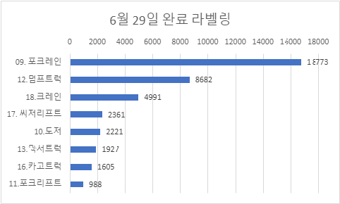
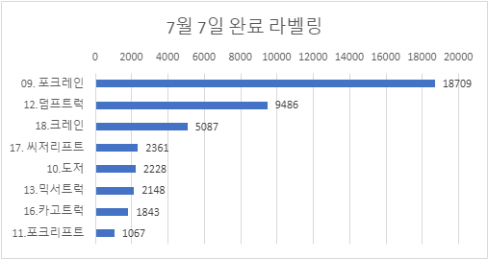
라벨링 클래스
히스토리
4.1만 - > 4.3만 (vehicle)
3.2만 (worker)
SmartInsideAI

Slide 8
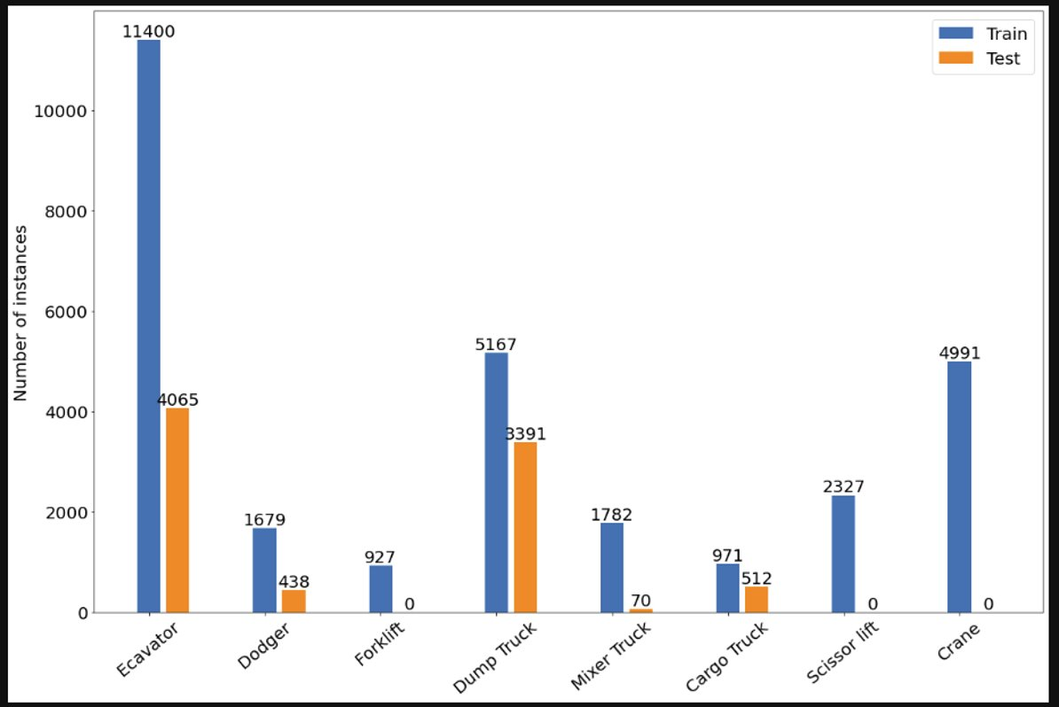
학습 & 테스트 셋 문제점
적절한 테스트 현장(카메라 화각)을 고정해두고 테스트셋을 구성하여 클래스 비율을 맞추기에 어려움
-> 최대한 부족한 데이터 수집을 통한 라벨링 테스트 셋 확보
Nan
Nan
Nan
SmartInsideAI

Slide 9
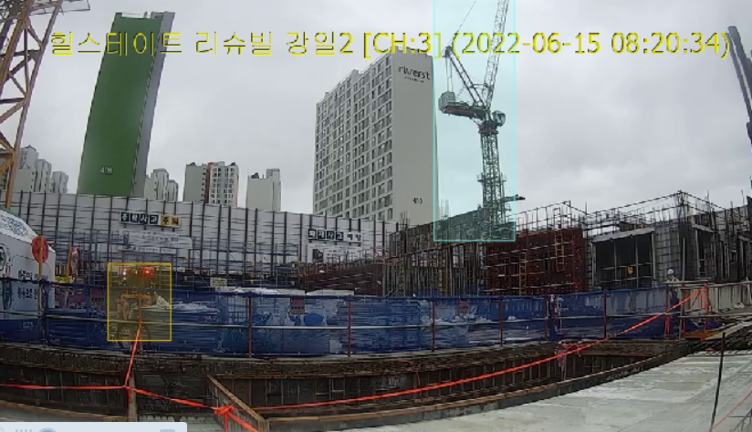
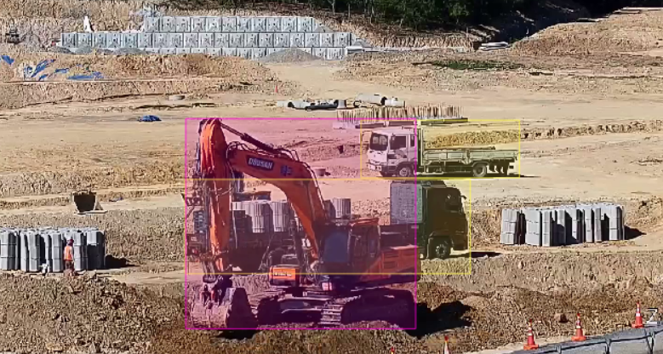
Data-uncertainty 문제점
실제 현장 CCTV로 수집한 데이터를 학습에 이용 시, 마주친 문제점들
1. 이미지 Uncertainty
2. 영역(region) Uncertainty
카메라의 상태 및 현장 환경에 따른 uncertainty
-> 모델 학습과정에서 어려운(noise가 심한) 이미지를 이용하다 보면, 오히려 쉬운 객체를 감지 못하는 부정적 영향
객체의 overlap에 의한 uncertainty
-> 겹쳐 있는 경우, 학습과정에서 올바르지 않은 gradient로 인한 부정적 영향
SmartInsideAI

Slide 10
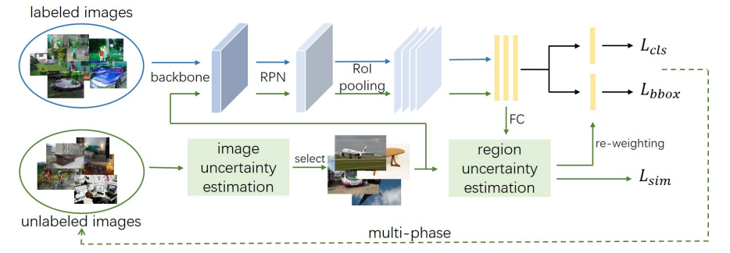
Data-uncertainty 솔루션
Data-Uncertainty Guided Multi-Phase Learning for Semi-Supervised Object Detection (2021 CVPR)
SmartInsideAI

Slide 11
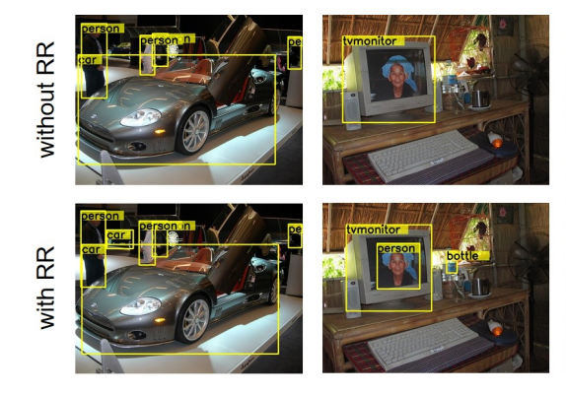

Data-uncertainty 솔루션
1. 이미지 Uncertainty
2. 영역(region) Uncertainty
M개 object 신뢰도(s) 평균을 기준으로
학습된 모델(Fully-supervised)의 감지 신뢰도를 이용하여 학습에 적절한(쉬운) 이미지인지 한번 거른 뒤, 학습
RoI re-weight을 이용하여 물체가 겹쳐 있을 때, overlap을 고려한(IoF, intersection of foreground) weight를 학습에 사용
Data-Uncertainty Guided Multi-Phase Learning for Semi-Supervised Object Detection (2021 CVPR)
SmartInsideAI

Slide 12
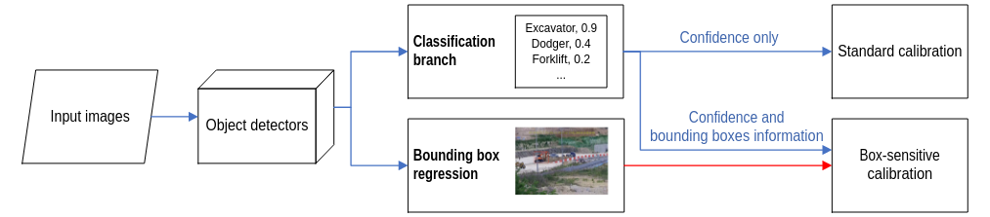
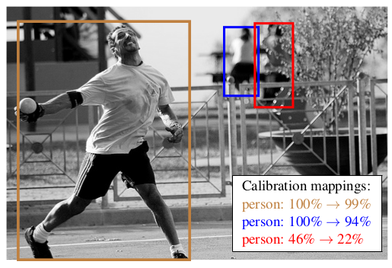
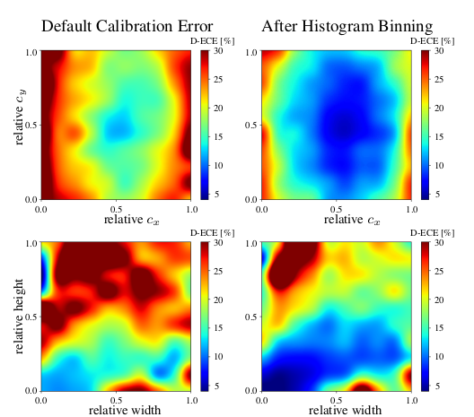

오탐률 문제 해결(False Positive Solution)
Multivariate Confidence Calibration for Object Detection (2020 CVPR)
- Uncertainty Quantification
인식된 오브젝트의 uncertainty => 신뢰도 수정
Using Detection Expected Calibration Error (D-ECE)
Calibration heatmap
Qualitative R-FCN calibration results
SmartInsideAI

Slide 13
건설장비 모델 성능 비교
Model​ | Average Precision​
 | Excavator​ | Dodge​ | Forklift ​ | Dump Truck​ | Mixer Truck​ | Cargo Truck​ | Scissor life​ | Crane​
Faster RCNN ResNet50 Finetune on CCTV train set​ | 0.556 | 0.253 | Nan | 0.506 | 0.748 | 0.302 | Nan | Nan
Faster RCNN ConvNext​ | 0.542 | 0.261 | Nan | 0.558 | 0.752 | 0.067 | Nan | Nan
Tood ResNet50 Finetune on CCTV Train set | 0.619 | 0.285 | Nan | 0.558 | 0.752 | 0.067 | Nan | Nan
Ensemble models ResNet + Tood + ConvNeXt | 0.5545 | 0.2065 | Nan | 0.6901 | 0.869 | 0.4456 | Nan | Nan
Multi-phase Learning with Data-Uncertainty ResNet50 | 0.534 | 0.345​ | Nan | 0.526​ | 0.525​ | 0.069​ | Nan​ | Nan
SmartInsideAI

Slide 14
건설장비 모델 성능 비교
충분한 학습 + FT
Model​ | Average Precision​
 | Excavator​ | Dodge​ | Forklift ​ | Dump Truck​ | Mixer Truck​ | Cargo Truck​ | Scissor life​ | Crane​
Faster RCNN ResNet50 Finetune on CCTV train set​ | 0.556 | 0.253 | Nan | 0.506 | 0.748 | 0.302 | Nan | Nan
Faster RCNN ResNet50 | 0.538 | 0.310 | Nan | 0.491 | 0.458 | 0.176 | Nan | Nan
​Faster RCNN ResNet50 with D.U. | 0.534 | 0.345​ | Nan | 0.526​ | 0.525​ | 0.069​ | Nan​ | Nan
-> data uncertainty 및 추가 학습을 통한 map 상승 계획
최소한 학습 epoch
최소한 학습 epoch with Data-uncertainty
SmartInsideAI

Slide 15
작업자 감지 모델 성능 비교
Model | Average Precision
 | Worker
Faster RCNN ResNet50 | 0.24
Faster RCNN ResNet50 Finetune on CCTV train set | 0.33
Yolo v5-x Finetune On CCTV train set | 0.20
Tood-101 Finetune on CCTV train set | 0.35
Faster RCNN ConvNeXt – t | 0.29
Faster RCNN ConvNeXt – t Finetune on CCTV train set | 0.37
사용한 테스트셋이 감지하기 어려운 환경이 였고, 이때문에 AP값이 전반적으로 낮으나,
실제 inference video에서는 높은 인식율을 보임
-> 작업자 테스트셋 재구성 계획
Ensemble models mAP : 0.39
SmartInsideAI

